Slide 1
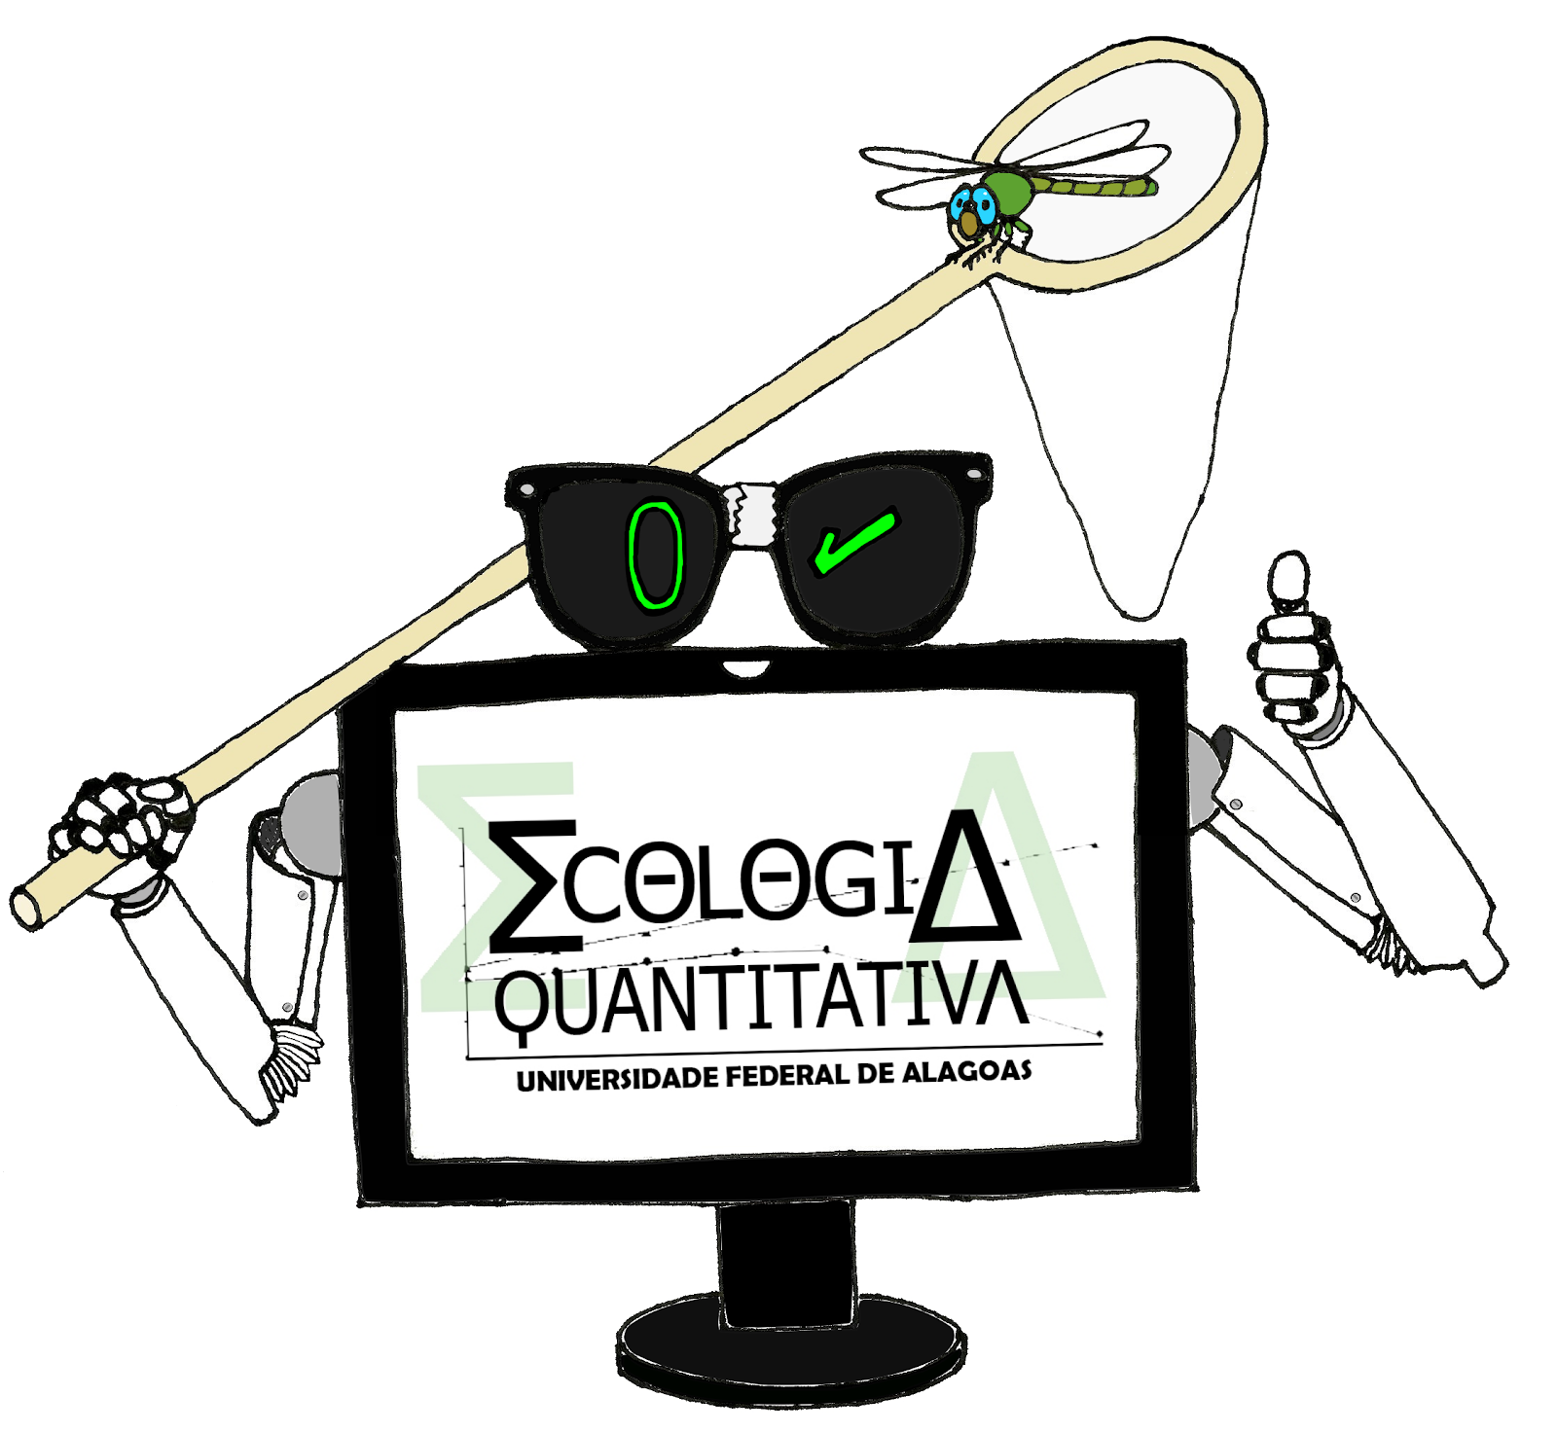


As licenças Creative Commons
aprendendo a ler e usar as licenças CC
Marcos V. C. Vital
Lab. de Ecologia Quantitativa
ICBS-UFAL
CC BY 4.0

Slide 2
Até agora…
Aprendemos o que são os REA, e uma das suas definições com “os cinco R”.

Slide 3
Até agora…
Aprendemos o que são os REA, e uma das suas definições com “os cinco R”.
Refletimos sobre as limitações impostas por material de estudo protegido por direitos autorais.

Slide 4
Até agora…
Aprendemos o que são os REA, e uma das suas definições com “os cinco R”.
Refletimos sobre as limitações impostas por material de estudo protegido por direitos autorais.
E falamos sobre com licenças abertas, como as licenças CC, podem ser usadas para termos REA.

Slide 5
O que são licenças de uso?
Como vimos, os direitos autorais do que criamos são nossos mesmo sem precisarmos pedir…
  As licenças adicionam permissões!

Slide 6
O que são licenças de uso?
Como vimos, os direitos autorais do que criamos são nossos mesmo sem precisarmos pedir…
  As licenças adicionam permissões!
Podem ser usadas em criações nos mais diversos formatos:
  Música, vídeo, texto, áudio, etc.

Slide 7
O que são licenças de uso?
Como vimos, os direitos autorais do que criamos são nossos mesmo sem precisarmos pedir…
  As licenças adicionam permissões!
Podem ser usadas em criações nos mais diversos formatos:
  Música, vídeo, texto, áudio, etc.
Não removem os direitos autorais!

Slide 8
As licenças Creative Commons e suas camadas
As licenças CC existem em três “camadas”:
  O texto comum, para qualquer pessoas ler.
  Um texto legal, com detalhamentos formais.
  Uma “camada da máquina”, para mecanismos de busca.

Slide 9
Os quatro elementos das licenças CC
Todas as licenças CC tornam seu material aberto para que as pessoas possam acessar, “ler” e armazenar.
  E cada elemento adiciona uma restrição do que pode ser feito com ele!

Slide 10
Os quatro elementos das licenças CC
Todas as licenças CC tornam seu material aberto para que as pessoas possam acessar, “ler” e armazenar.
  E cada elemento adiciona uma restrição do que pode ser feito com ele!
Ou seja: quanto menos elementos, mais livre e aberta é a licença, e quanto mais elementos, mais restritiva ela é.

Slide 11

Os quatro elementos das licenças CC
BY: atribuição, está em todas!
  Avisa que tem que atribuir autoria.

Slide 12

Os quatro elementos das licenças CC
BY: atribuição, está em todas!
  Avisa que tem que atribuir autoria.
NC: não comercial.
  Avisa que não pode ser usado com fins comerciais.

Slide 13

Os quatro elementos das licenças CC
BY: atribuição, está em todas!
  Avisa que tem que atribuir autoria.
NC: não comercial.
  Avisa que não pode ser usado com fins comerciais.
SA: “compartilhe igual”.
  Avisa que é preciso manter a mesma licença.

Slide 14

Os quatro elementos das licenças CC
BY: atribuição, está em todas!
  Avisa que tem que atribuir autoria.
NC: não comercial.
  Avisa que não pode ser usado com fins comerciais.
SA: “compartilhe igual”.
  Avisa que é preciso manter a mesma licença.
ND: sem derivados.
  Avisa que não se pode modificar ou criar adaptações.

Slide 15
As licenças são criadas combinando elementos!
Todos os materiais compartilhados com as licenças CC são livres para qualquer pessoa acessar e armazenar.
  E cada elemento coloca uma restrição.

Slide 16
As licenças são criadas combinando elementos!
Todos os materiais compartilhados com as licenças CC são livres para qualquer pessoa acessar e armazenar.
  E cada elemento coloca uma restrição.
BY existe em todas, então sempre existe a necessidade de se atribuir autoria!
Vamos ver e entender cada uma?

Slide 17

A licença CC BY
CC BY 4.0:
  Você pode copiar e redistribuir para qualquer fim, mesmo que comercial.
  Você pode modificar, remixar ou usar para criar algo novo.
  Você precisa dar o crédito apropriado, fornecer um link para a licença e indicar se modificou algo.

Slide 18

A licença CC BY SA
CC BY SA 4.0:
  Você começa com o mesmo que é permitido e necessário com a CC BY, mas:
    Agora você precisa usar a mesma licença em qualquer trabalho adaptado!

Slide 19

A licença CC BY NC
CC BY NC 4.0:
  Você começa com o mesmo que é permitido e necessário com a CC BY, mas:
    Agora você não pode usar o material para fins comerciais!

Slide 20

A licença CC BY NC SA
CC BY NC SA 4.0:
  É a combinação das duas anteriores: você começa com o mesmo que é permitido e necessário com a CC BY, mas:
    Agora você não pode usar o material para fins comerciais!
    E também precisa usar a mesma licença em qualquer trabalho adaptado!

Slide 21

A licença CC BY ND
CC BY ND 4.0:
  Você começa com o mesmo que é permitido e necessário com a CC BY, mas:
    Agora você não pode criar adaptações!

Slide 22

A licença CC BY ND
CC BY NC ND 4.0:
  Você começa com o mesmo que é permitido e necessário com a CC BY, mas:
    Agora você não pode criar adaptações!
    E também não pode usar o material para fins comerciais!

Slide 23
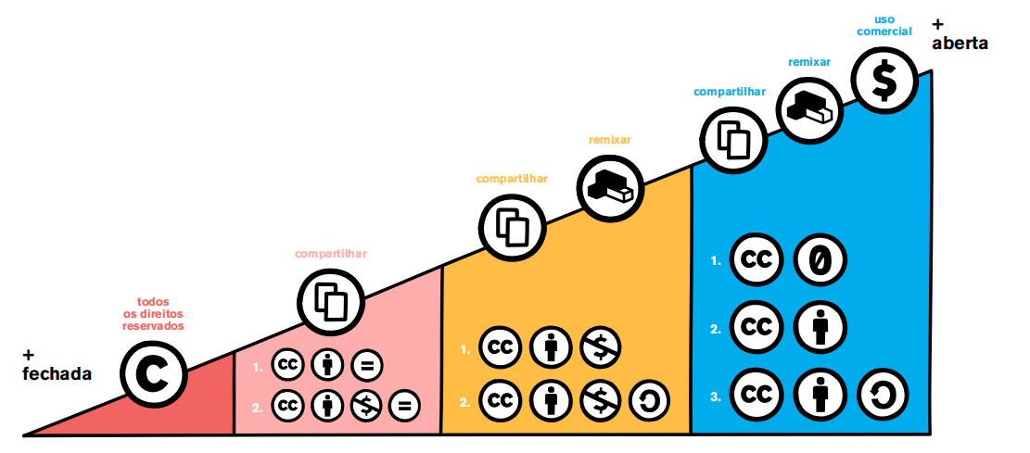
Uma “escala”das licenças CC
Modificado a partir da cartilha Creative Commons Br da Equipe CC Brasil, licenciado por CC BY 4.0

Slide 24

Ainda mais aberto: “CC0”, domínio público
A CC0 é uma dedicação ao domínio público.
  Já não é uma licença, e sim uma declaração de que você abre mão dos direitos autorais!

Slide 25
Ainda mais aberto: “CC0”, domínio público
A CC0 é uma dedicação ao domínio público.
  Já não é uma licença, e sim uma declaração de que você abre mão dos direitos autorais!
No Brasil, obras se tornam de domínio público 70 anos após a morte das pessoas que as criaram.
  Mas os “direitos morais” nunca prescrevem!

Slide 26
Amarrando tudo e revisando um pouco
O que criamos é protegido por direitos autorais.
  Podemos compartilhar usando uma licença CC para dar mais liberdade de uso.

Slide 27
Amarrando tudo e revisando um pouco
O que criamos é protegido por direitos autorais.
  Podemos compartilhar usando uma licença CC para dar mais liberdade de uso.
A licença CC BY é a mais aberta.
  Podemos escolher outras se quisermos criar restrições.

Slide 28
Amarrando tudo e revisando um pouco
O que criamos é protegido por direitos autorais.
  Podemos compartilhar usando uma licença CC para dar mais liberdade de uso.
A licença CC BY é a mais aberta.
  Podemos escolher outras se quisermos criar restrições.
Obras podem “entrar” para o Domínio Público com o tempo.
  Mas podemos dedicar nossas criações a isso!

Slide 29
A seguir…
Vamos pensar sobre como escolher licenças CC para os nossos trabalhos, e aprender a usar conteúdos compartilhados com elas.
Até lá, compartilhe, use, curta, comente!

